Slide 1
Імунотерапія та її значення
Армія маленьких клітин, які називаються фагоцитами та блукають по крові і тканинах тіла, спроможна атакувати хвороботворні мікроби, і після боротьби з ними в багатьох випадках їм вдається отримати перемогу над загарбниками.
І. І. Мечников
Складено згідно підручника «Біологія і екологія, 11», автор О. А. Андерсон, 2019
вчителем біології Некрасовою А. В.

Slide 2
Пригадайте, хто з учених вперше звернув увагу на захисну функцію лейкоцитів.
2.Як лейкоцити здійснюють захист організму від чужорідних тіл?
3. Дайте визначення поняттю «фагоцитоз».
4. Чим пояснити успіх щеплень Дженера?
5. Чому не всі люди хворіють під час епідемії?
6. Чому після перенесення деяких хвороб люди більше ними не хворіють?
7.Чому введення вакцини й лікувальної сироватки належить до штучного імунітету?
8. Який вид імунітету проти віспи створив Е. Дженнер хлопчику Джеймсу Фіппсу?
9. Якщо в пробірку зі збудниками дифтерії внести сироватку крові людини, яка перехворіла на цю хворобу, то колонії мікроорганізмів склеються та випадуть в осад. Чому мікроорганізми загинули, адже в сироватці немає захисних клітин крові — лейкоцитів?
10.Чи може хворій людині допомогти щеплення?
11. Чому в Англії за часів Е. Дженера найвродливішими жінками вважали доярок?

Slide 3
Що повинен взяти із собою лікар у вогнище інфекційного захворювання – вакцину чи сироватку? Чому?
Щоб потрапити в наложниці до турецького султана однієї краси було замало: було потрібно показати шрам від щеплення протии віспи. В османській імперії всім дівчаткам за допомогою голки вносили гній хворих у подряпину на руці. Цей метод, що викликає легкі форми захворювання був названий варіоляцією. У 18 столітті Європа довідалася про неї завдяки дружині англійського посла в Туреччині леді Монтегю. В арабів існував інший варіант попередження даної хвороби: дітям давали настій із струпів віспяних хворих. Найбільш старий і хворобливий спосіб вакцинації був винайдений давніми слов’янами. Вони для профілактики стьобали один одного прутами, змоченими у виділеному гної із свіжих віспин. То про який вид імунітету говориться в данному тексті?
Мама щодня водить Миколку до дитячого садочка. Та ось у садочку діти масово стали хворіти на грип. Бабуся каже, що Миколку треба залишити вдома, щоб і він не захворів. А мама каже, що Миколка повинен перехворіти в садочку, тоді він в школі буде менше хворіти. Хто правий: мама чи бабуся?

Slide 4
Причини послаблення імунітету
1.Нездорове харчування.
Як підвищити імунітет
1.Позбавлення від шкідливих звичок
2.Хронічнізахворювання
3.Стреси.
4. Недостатній сон.
5. Прийом антибіотиків і інших сильних ліків
6. Шкідливі звички
2.Здорове харчування
3.Вітаміни (Вітамін С - головний помічник імунітету)
4.Загартування і зарядка
5.Щеплення
6. Гарний сон
7.Відсутність стресів

Slide 5
Імунотерапія – це спосіб лікування захворювань шляхом активації або пригнічування функціонування імунних механізмів організму людини
Використання імунних сироваток, виготовлених із крові імунізованих людей або тварин
Проти токсинів інфекційних збудників (дифтерія, правець, ботулізм, грип. Сибірка, кліщовий енцефаліт, лептоспіроз)
Проти отрути змій
Вакцинація
Використання вбитих або послаблених збудників хвороб

Slide 6
Сироватка
Вироблення штучного пасивного імунітету
Екстренне лікування
Вакцинація
Вироблення штучного активного імунітету
Профілактика

Slide 7
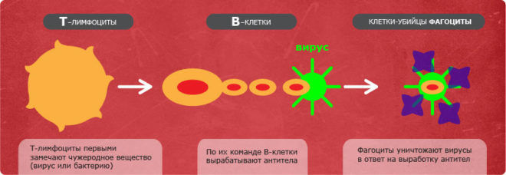
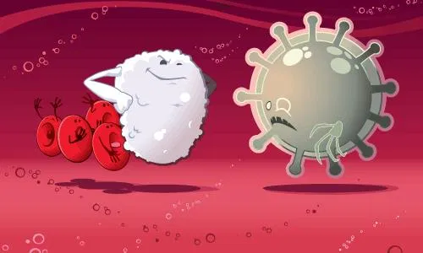
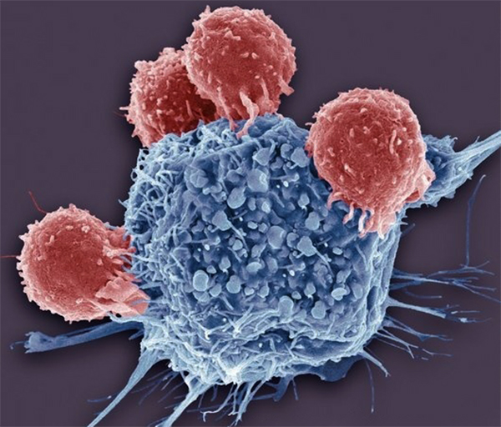
Вакцина активує Т – і В - лімфоцити

Slide 8
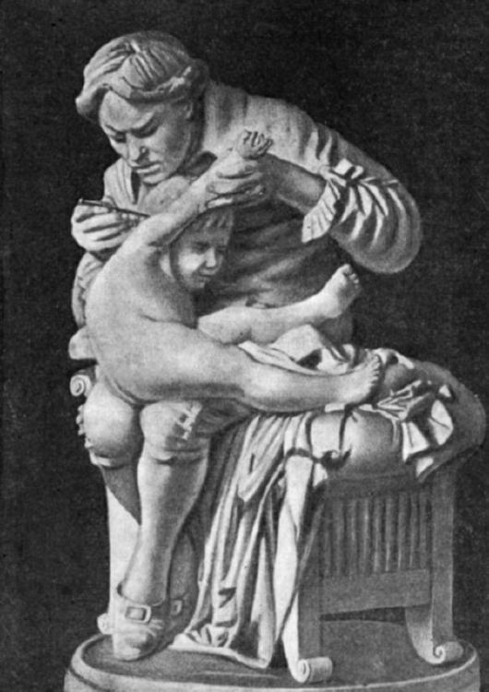
Завдяки вакцинації натуральна віспа стала першим захворюванням, яке вдалося перемогти людству. У 1975 році було зареєстровано останнє зараження, а в травні 1980 року ВООЗ оголосила про повну перемогу над віспою на Землі. Тепер вірус натуральної віспи зберігається лише в декількох лабораторіях в світі, що надійно охороняються.
Вакцинація дозволила людству покращати ситуацію з наступними інфекцями:
- гепатит В;
- туберкульоз;
- дифтерія;
- правець;
- коклюш;
- поліомієліт;
- кір.

Slide 9
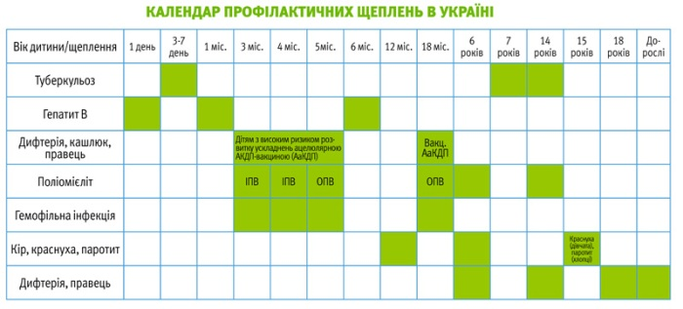
Ти «за» щеплення чи «проти»?

Slide 10
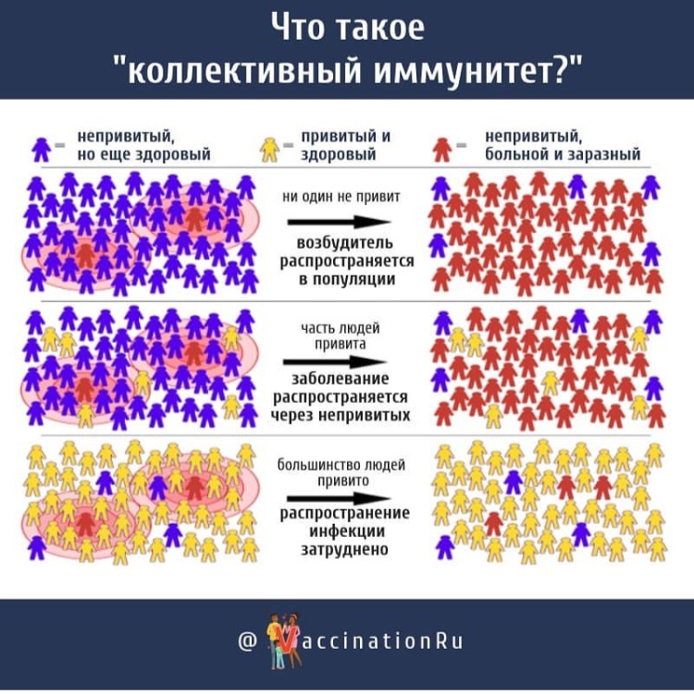
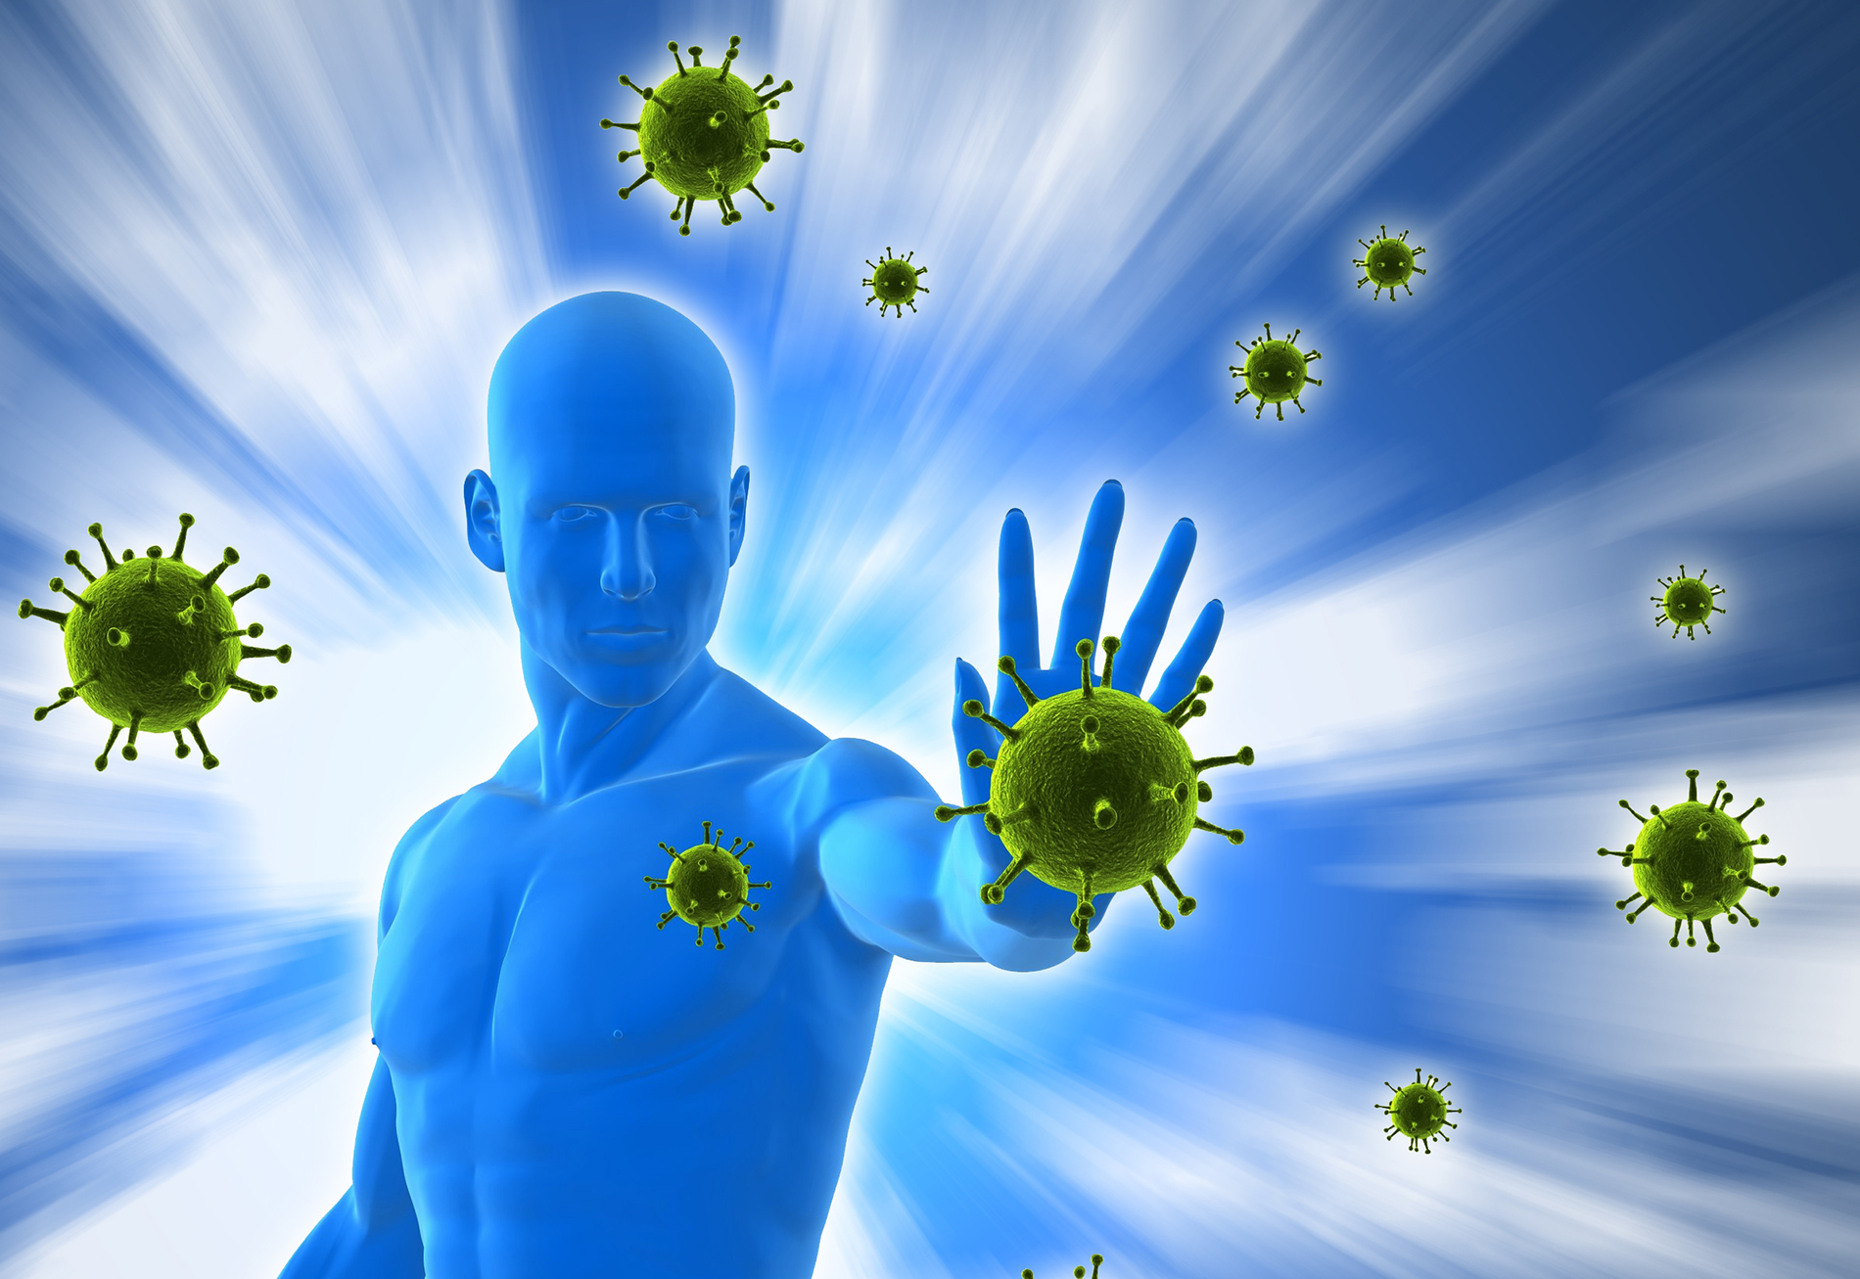
Формування колективного імунітету

Slide 11
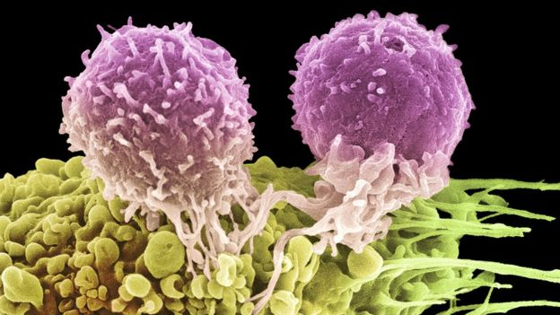
Імунотерапія раку
Т - кілери
Механізм
активації
Підвищення активності
Т- кілерів
Знищення ракових клітин
Механізм гальмування
Блокування гальмування

Slide 12
1. Які з перлічених органів не відносять до імунної системи?
А. Тимус; Б. Печінка; В. Селезінка; Г. Лімфатичні вузли; Д. Нирки; Е. Мигдалини;
Ж. Кістковий мозок; З. Трахея.
2. Основними клітинами імунної системи є: А. Еритроцити; Б. Лейкоцити; В. Тромбоцити
3. Спосіб знешкодження антигенів за допомогою спеціальних речовин - це ...
А. клітинний імунітет; Б. гуморальний імунітет
4. Вкажіть вид імунітету, який виникає внаслідок щеплення
А. Природний пасивний; Б. Штучний пасивний; В. Природний активний; Г. Штучний активний
5. Оберіть з поданого переліку чинники, що сприяють пригніченню імунітету
А. Авітаміноз; Б. Сильні стреси; В. Раціональне харчування; Г. Спадкові порушення;
Д. Загартовування
6. Який орган НЕ бере участі у забезпеченні імунітету?
А. апендикс; Б. селезінка; В. Печінка; Г. Мигдалики
7. Який білок виробляється лейкоцитами внаслідок потрапляння до організму антигенів?
А. міозин; Б. кератин; В. інтерферон; Г. гемоглобін
8. Найбільший орган імунної системи – А. селезінка; Б. лімфатичні вузли; В. Апендикс;
Г. червоний кістковий мозок
9. Клітинний імунітет забезпечується А. Т-лімфоцитами; Б. еритроцитами;
В. В-лімфоцитами; Г. еритроцитами та лейкоцитами
10. Галузь імунології, яка займається дослідженням способів лікування з використанням імунобіологічних препаратів: А. Імунокорекція; Б. Імунотерапія; В. Імунологія
11. 2. Что выделяют антитела? А. лимфоциты; Б. эпителиальные клетки; В. Эритроциты;
Г. тромбоциты

Slide 13

Дякую за увагу!

